Slide 1
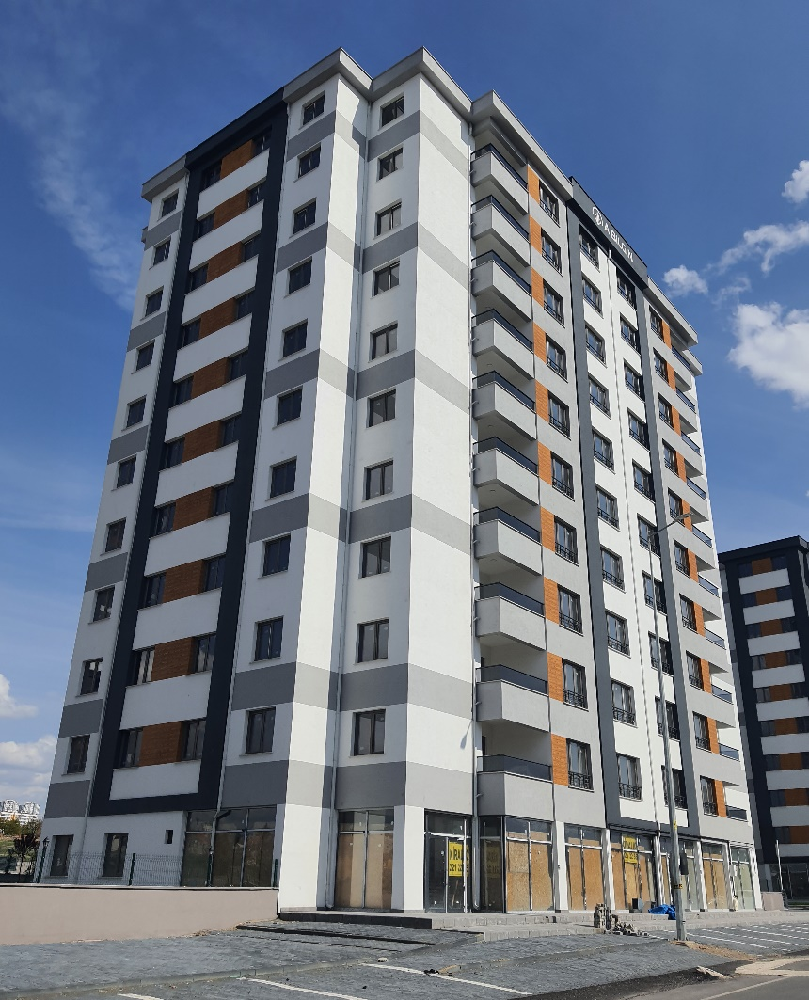
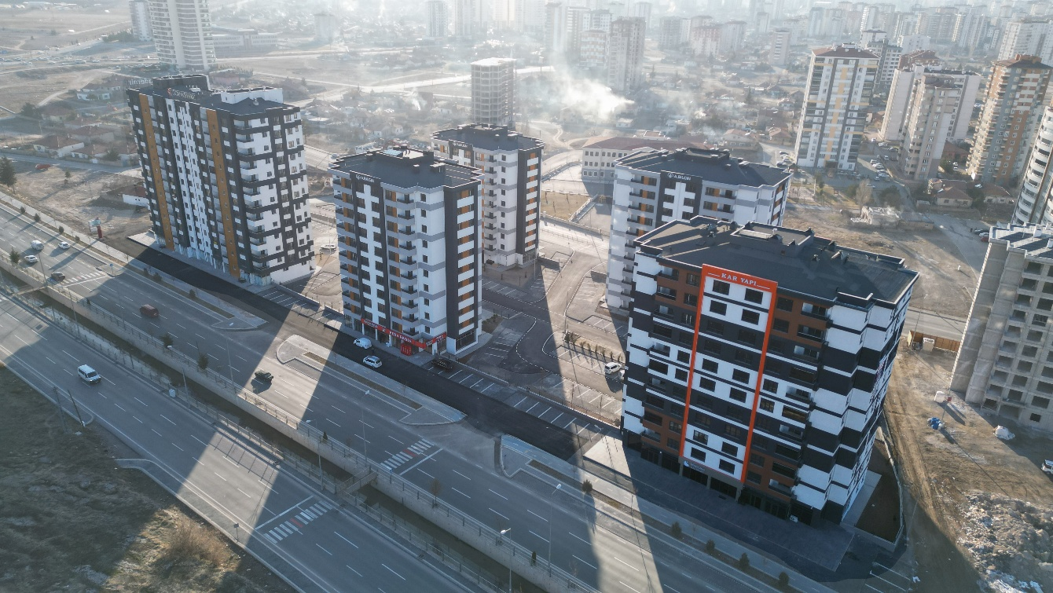
Sıra No | Mahalle | Ada | Parsel | Bina Adı | Blok | Kat | Daire No | Cephe | Alan (m2) | Taşınmaz Cinsi | Muhammen Bedel | Geçici Teminat
1 | Yıldırım Beyazıt | 12050 | 5 | Eray C | A | 7 | 27 | KB | 171 | Mesken(4+1) | 5.500.000 | 165.000
DR. SAMİ İPEK CD.

Slide 2
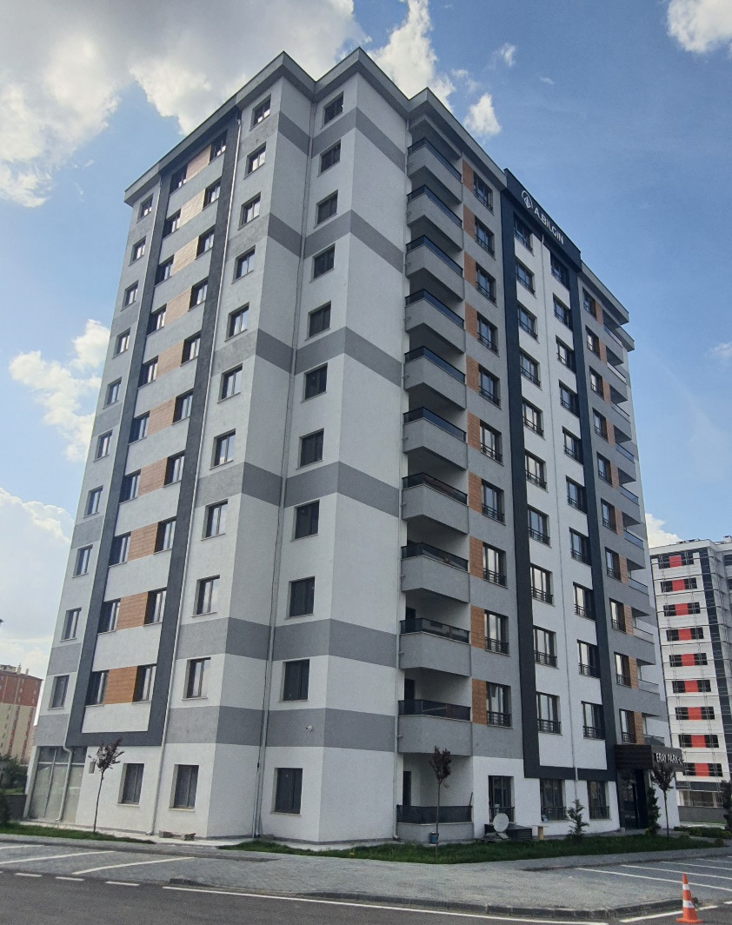
Sıra No | Mahalle | Ada | Parsel | Bina Adı | Blok | Kat | Daire No | Cephe | Alan (m2) | Taşınmaz Cinsi | Muhammen Bedel | Geçici Teminat
2 | Yıldırım Beyazıt | 12050 | 5 | Eray C | A | 5 | 17 | GD | 171 | Mesken(4+1) | 5.500.000 | 165.000
DR. SAMİ İPEK CD.

Slide 3
Sıra No | Mahalle | Ada | Parsel | Bina Adı | Blok | Kat | Daire No | Cephe | Alan (m2) | Taşınmaz Cinsi | Muhammen Bedel | Geçici Teminat
3 | Yıldırım Beyazıt | 12050 | 5 | Eray C | A | 10 | 37 | GD | 171 | Mesken(4+1) | 5.500.000 | 165.000
DR. SAMİ İPEK CD.

Slide 4
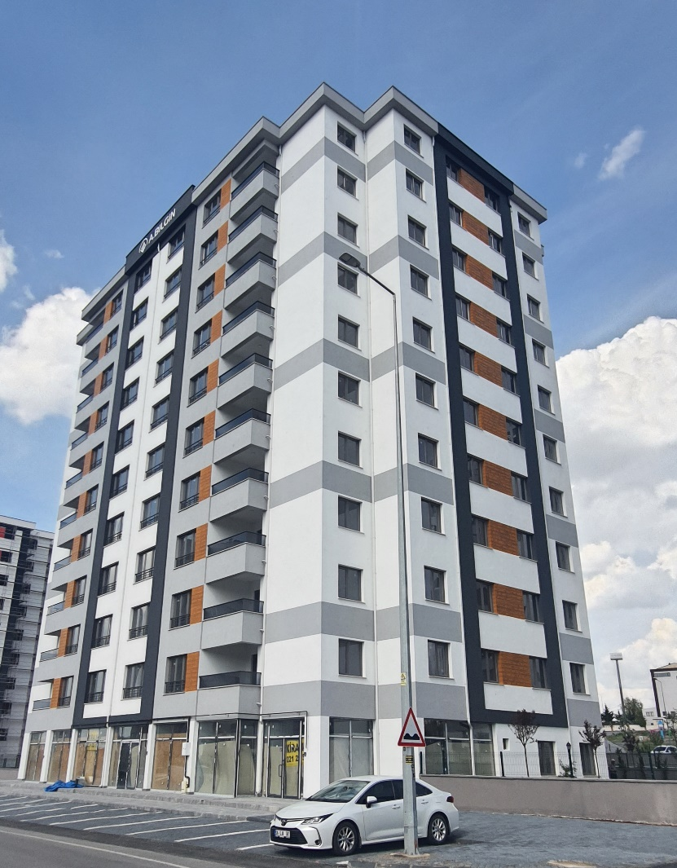
Sıra No | Mahalle | Ada | Parsel | Bina Adı | Blok | Kat | Daire No | Cephe | Alan (m2) | Taşınmaz Cinsi | Muhammen Bedel | Geçici Teminat
4 | Yıldırım Beyazıt | 12050 | 5 | Eray C | A | 10 | 38 | GB | 171 | Mesken(4+1) | 5.500.000 | 165.000
DR. SAMİ İPEK CD.

Slide 5
Sıra No | Mahalle | Ada | Parsel | Bina Adı | Blok | Kat | Daire No | Cephe | Alan (m2) | Taşınmaz Cinsi | Muhammen Bedel | Geçici Teminat
5 | Yıldırım Beyazıt | 12050 | 5 | Eray C | A | 10 | 39 | KB | 171 | Mesken(4+1) | 5.500.000 | 165.000
DR. SAMİ İPEK CD.

Slide 6
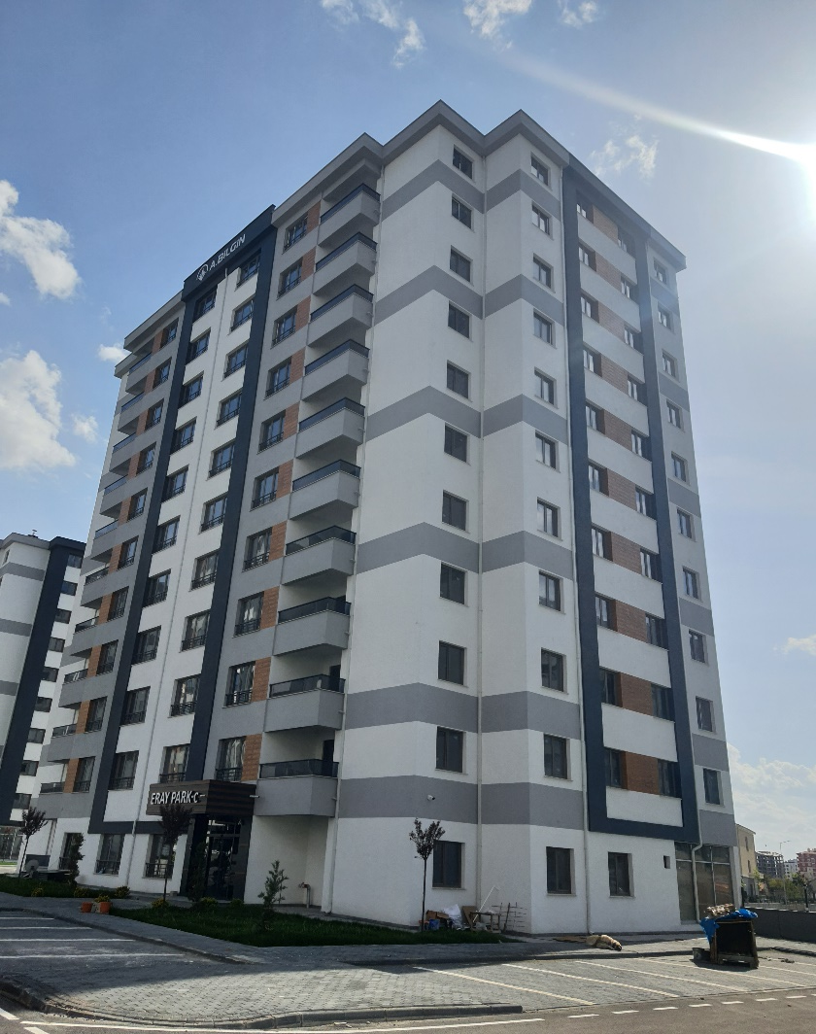
Sıra No | Mahalle | Ada | Parsel | Bina Adı | Blok | Kat | Daire No | Cephe | Alan (m2) | Taşınmaz Cinsi | Muhammen Bedel | Geçici Teminat
6 | Yıldırım Beyazıt | 12050 | 5 | Eray C | A | 10 | 40 | KD | 171 | Mesken(4+1) | 5.500.000 | 165.000
DR. SAMİ İPEK CD.

Slide 7
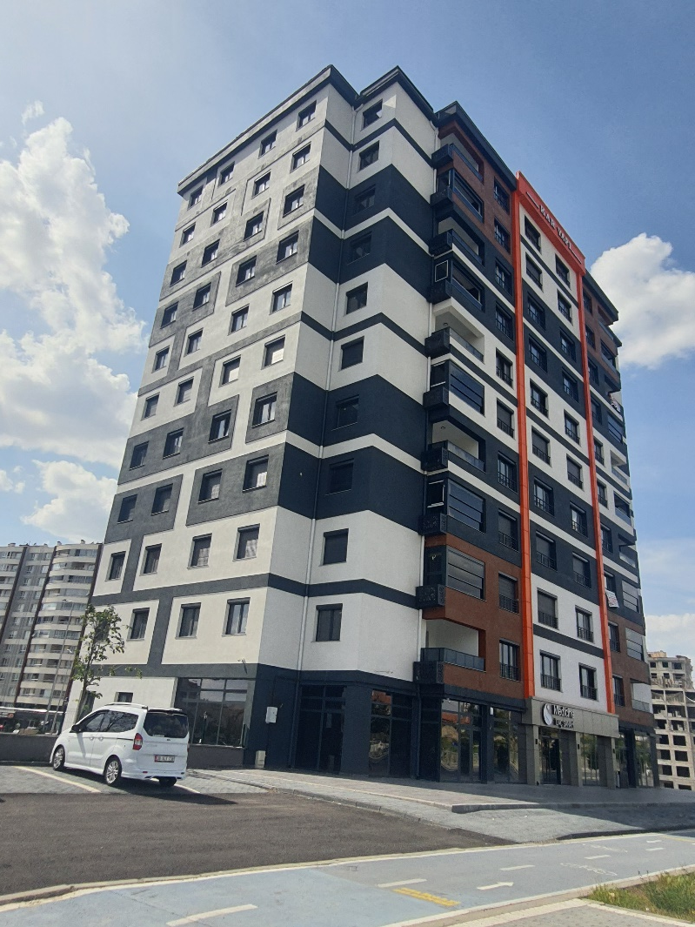
Sıra No | Mahalle | Ada | Parsel | Bina Adı | Blok | Kat | Daire No | Cephe | Alan (m2) | Taşınmaz Cinsi | Muhammen Bedel | Geçici Teminat
7 | Yıldırım Beyazıt | 12050 | 5 | Kar Yapı | B | 4 | 15 | GD | 171 | Mesken(4+1) | 5.500.000 | 165.000
DR. SAMİ İPEK CD.

Slide 8
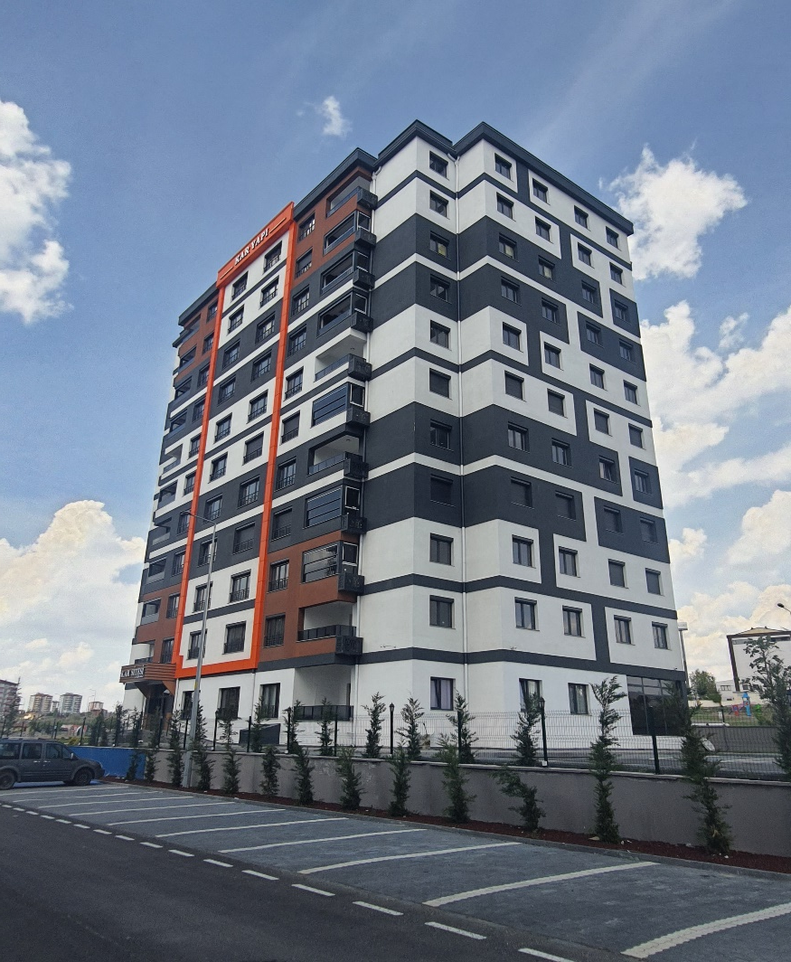
Sıra No | Mahalle | Ada | Parsel | Bina Adı | Blok | Kat | Daire No | Cephe | Alan (m2) | Taşınmaz Cinsi | Muhammen Bedel | Geçici Teminat
8 | Yıldırım Beyazıt | 12050 | 5 | Kar Yapı | B | 4 | 16 | GB | 171 | Mesken(4+1) | 5.500.000 | 165.000
DR. SAMİ İPEK CD.

Slide 9
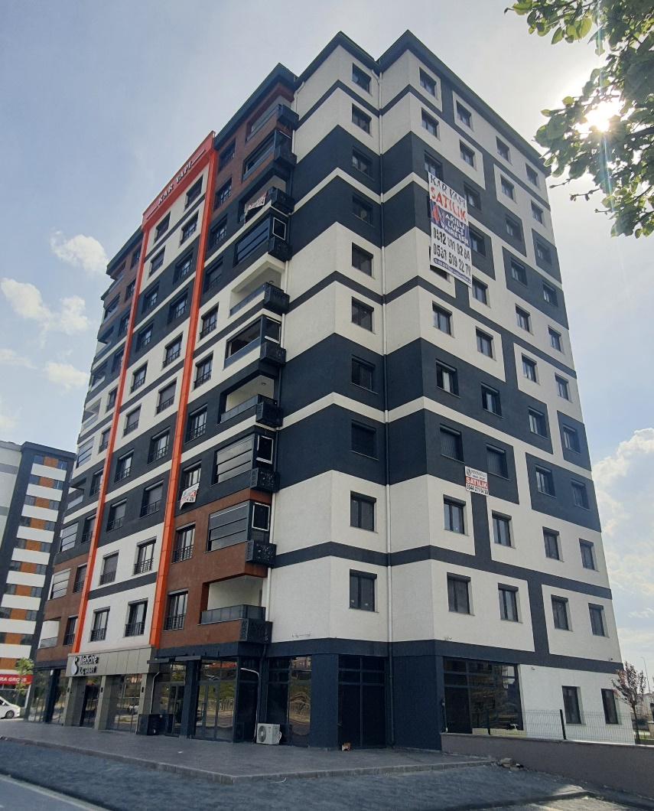
Sıra No | Mahalle | Ada | Parsel | Bina Adı | Blok | Kat | Daire No | Cephe | Alan (m2) | Taşınmaz Cinsi | Muhammen Bedel | Geçici Teminat
9 | Yıldırım Beyazıt | 12050 | 5 | Kar Yapı | B | 1 | 2 | KD | 171 | Mesken(4+1) | 4.900.000 | 165.000
DR. SAMİ İPEK CD.

Slide 10
Sıra No | Mahalle | Ada | Parsel | Bina Adı | Blok | Kat | Daire No | Cephe | Alan (m2) | Taşınmaz Cinsi | Muhammen Bedel | Geçici Teminat
10 | Yıldırım Beyazıt | 12050 | 5 | Kar Yapı | B | 1 | 4 | GB | 171 | Mesken(4+1) | 4.900.000 | 165.000
DR. SAMİ İPEK CD.

Slide 11
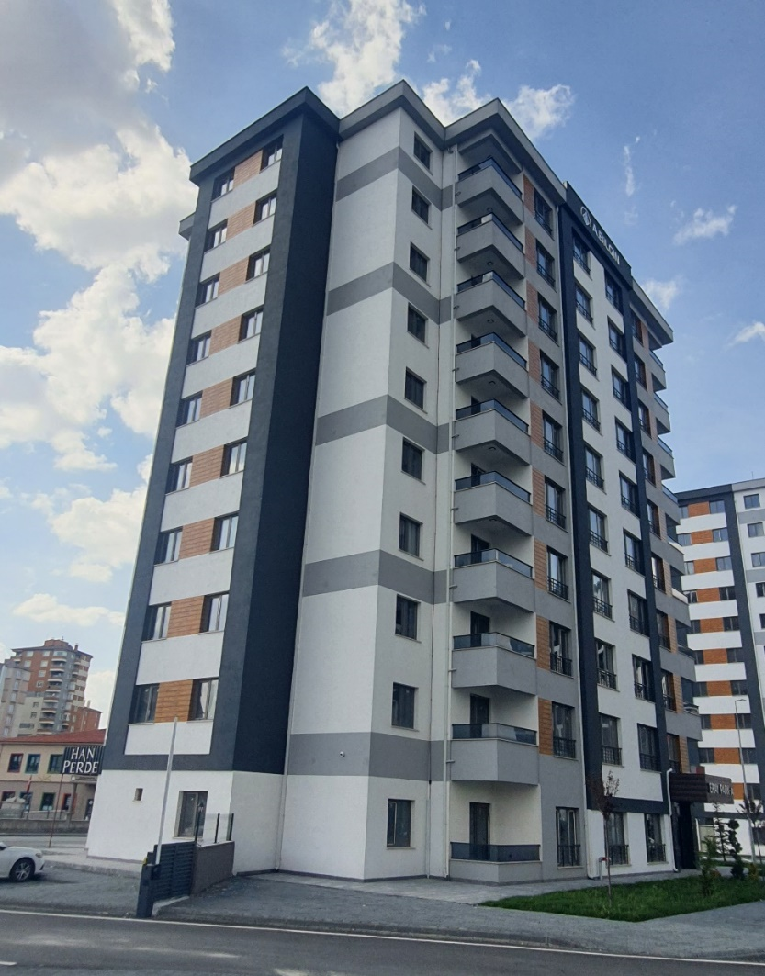
Sıra No | Mahalle | Ada | Parsel | Bina Adı | Blok | Kat | Daire No | Cephe | Alan (m2) | Taşınmaz Cinsi | Muhammen Bedel | Geçici Teminat
11 | Yıldırım Beyazıt | 12051 | 4 | Eray A | A | 9 | 33 | GD | 135 | Mesken(3+1) | 4.500.000 | 165.000
DR. SAMİ İPEK CD.

Slide 12
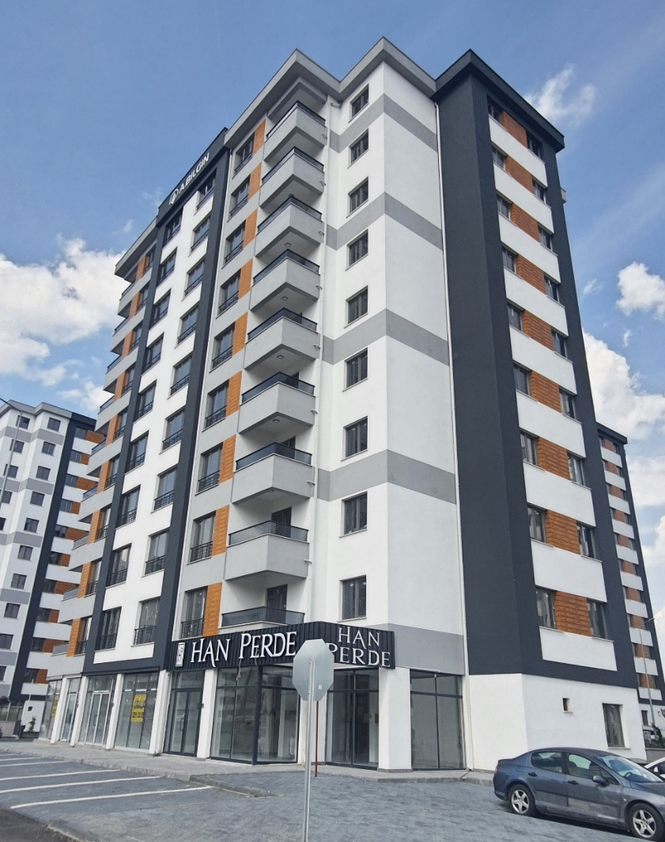
Sıra No | Mahalle | Ada | Parsel | Bina Adı | Blok | Kat | Daire No | Cephe | Alan (m2) | Taşınmaz Cinsi | Muhammen Bedel | Geçici Teminat
12 | Yıldırım Beyazıt | 12051 | 4 | Eray A | A | 9 | 34 | GB | 135 | Mesken(3+1) | 4.500.000 | 165.000
DR. SAMİ İPEK CD.

Slide 13
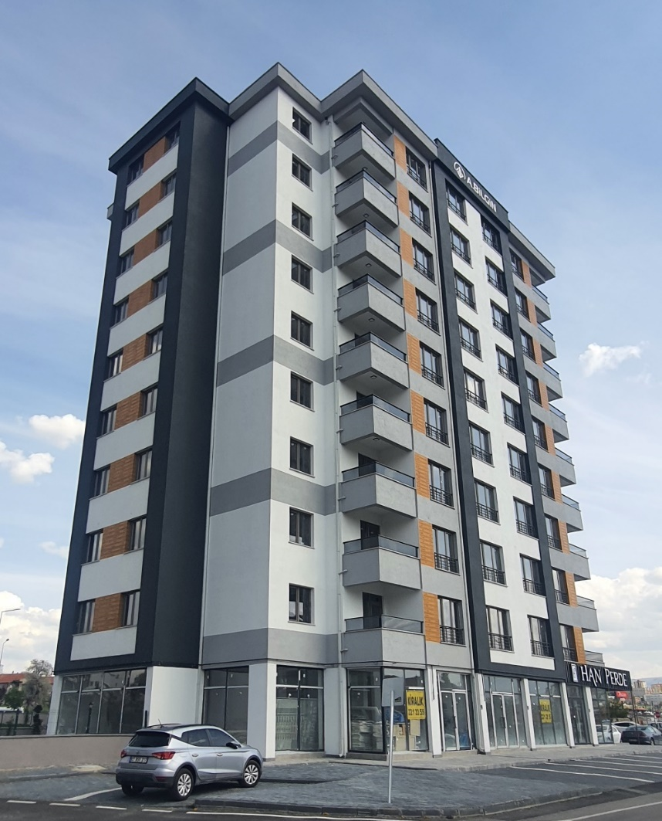
Sıra No | Mahalle | Ada | Parsel | Bina Adı | Blok | Kat | Daire No | Cephe | Alan (m2) | Taşınmaz Cinsi | Muhammen Bedel | Geçici Teminat
13 | Yıldırım Beyazıt | 12051 | 4 | Eray A | A | 9 | 35 | KB | 135 | Mesken(3+1) | 4.500.000 | 165.000
DR. SAMİ İPEK CD.

Slide 14
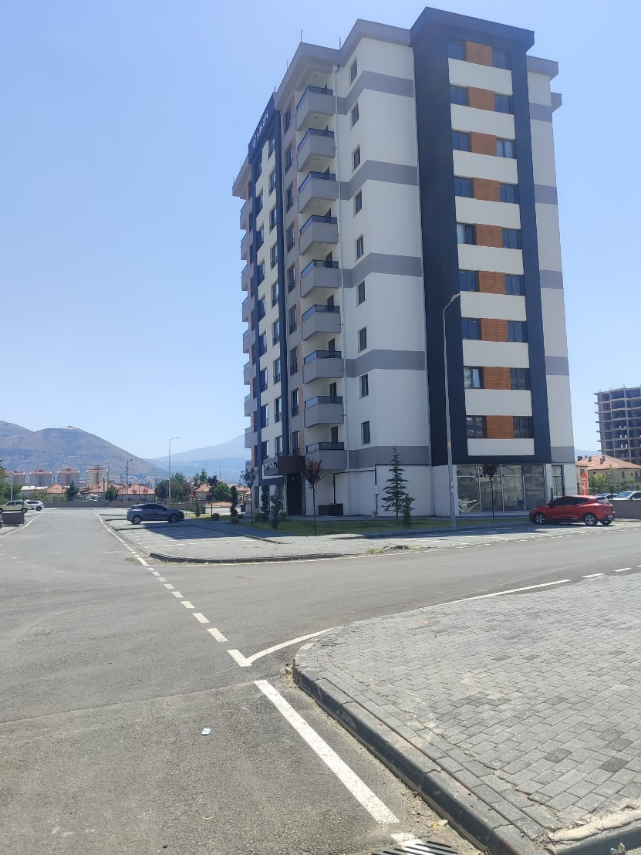
Sıra No | Mahalle | Ada | Parsel | Bina Adı | Blok | Kat | Daire No | Cephe | Alan (m2) | Taşınmaz Cinsi | Muhammen Bedel | Geçici Teminat
14 | Yıldırım Beyazıt | 12051 | 4 | Eray A | A | 9 | 36 | KD | 135 | Mesken(3+1) | 4.500.000 | 165.000
DR. SAMİ İPEK CD.

Slide 15
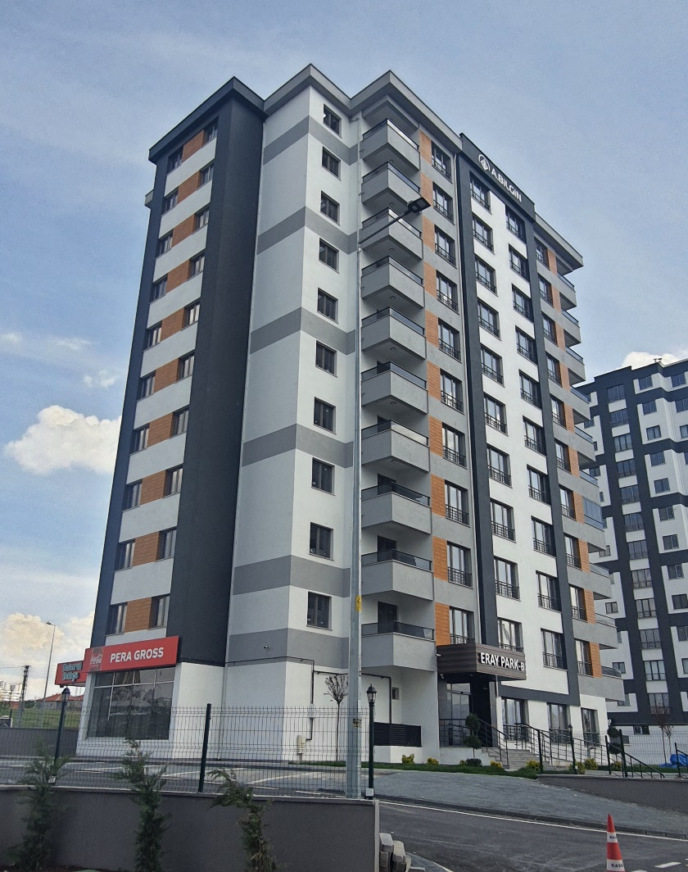
Sıra No | Mahalle | Ada | Parsel | Bina Adı | Blok | Kat | Daire No | Cephe | Alan (m2) | Taşınmaz Cinsi | Muhammen Bedel | Geçici Teminat
15 | Yıldırım Beyazıt | 12051 | 4 | Eray B | B | 8 | 29 | KB | 135 | Mesken(3+1) | 4.500.000 | 165.000
DR. SAMİ İPEK CD.

Slide 16
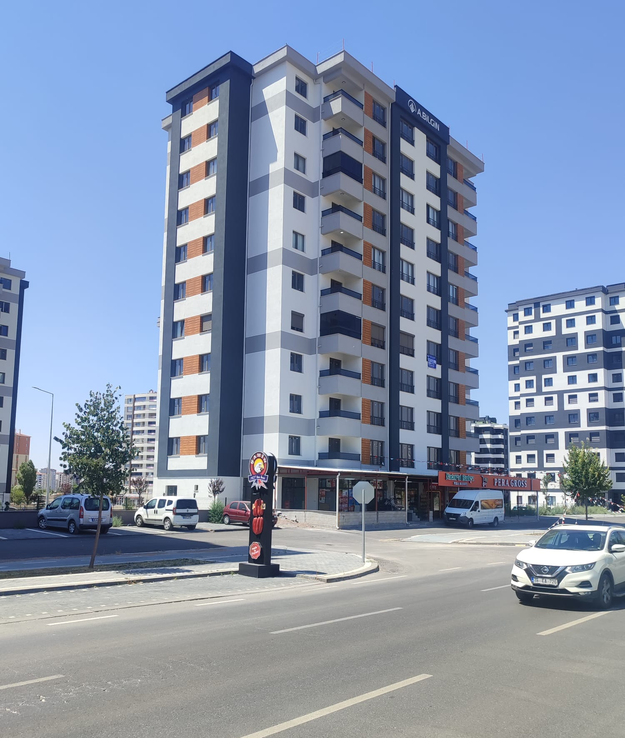
Sıra No | Mahalle | Ada | Parsel | Bina Adı | Blok | Kat | Daire No | Cephe | Alan (m2) | Taşınmaz Cinsi | Muhammen Bedel | Geçici Teminat
16 | Yıldırım Beyazıt | 12051 | 4 | Eray B | B | 10 | 39 | GD | 135 | Mesken(3+1) | 4.500.000 | 165.000
DR. SAMİ İPEK CD.

Slide 17
Sıra No | Mahalle | Ada | Parsel | Bina Adı | Blok | Kat | Daire No | Cephe | Alan (m2) | Taşınmaz Cinsi | Muhammen Bedel | Geçici Teminat
17 | Yıldırım Beyazıt | 12051 | 4 | Eray B | B | 1 | 1 | KB | 135 | Mesken(3+1) | 4.250.000 | 165.000
DR. SAMİ İPEK CD.

Slide 18
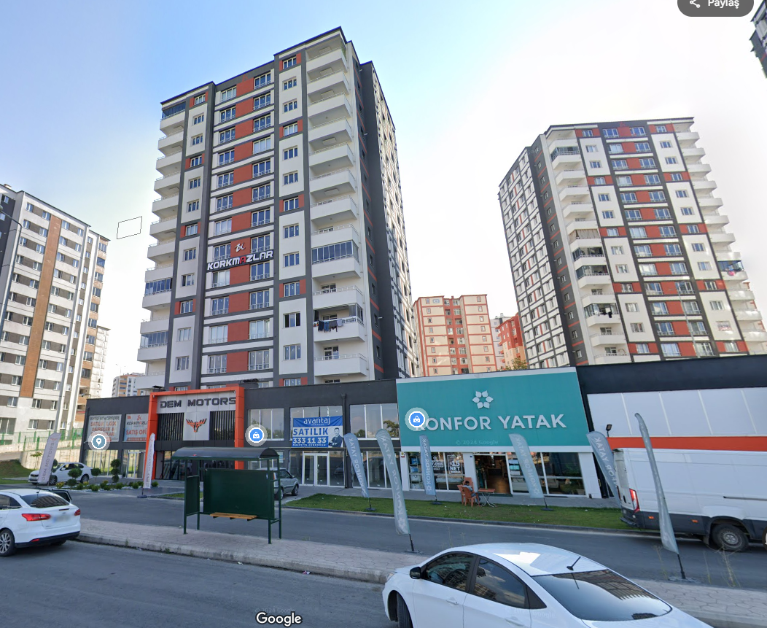
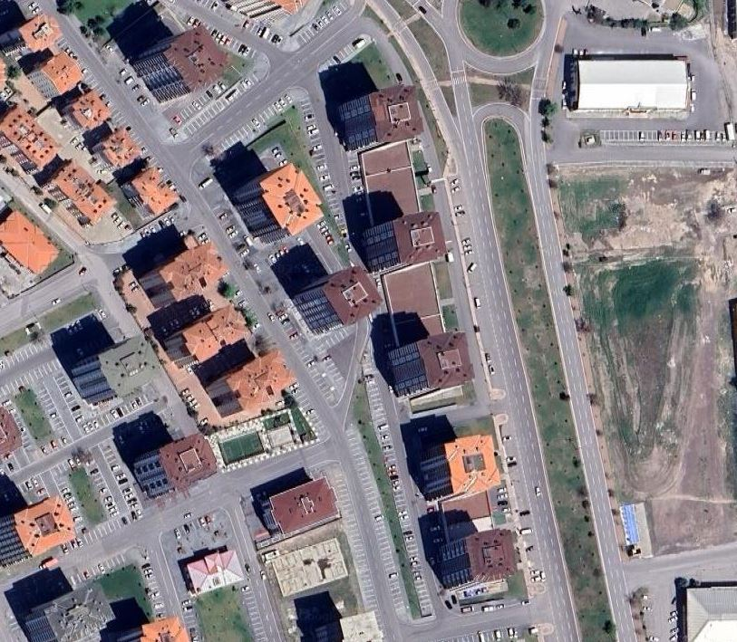
Sıra No | Mahalle | Ada | Parsel | Bina Adı | Blok | Kat | Daire No | Cephe | Alan (m2) | Taşınmaz Cinsi | Muhammen Bedel | Geçici Teminat
18 | Kazımkarabekir | 12143 | 3 | Korer Park C | C | 8 | 30 | KD | 155 | Mesken(3+1) | 4.000.000 | 120.000

Slide 19
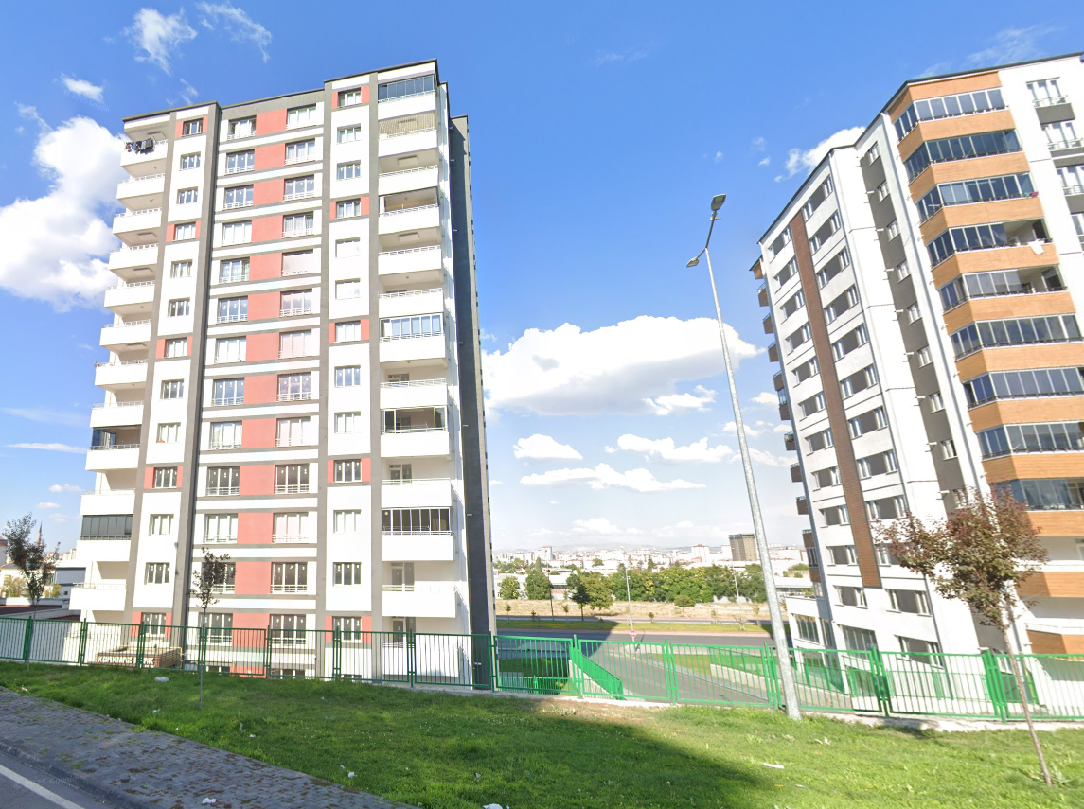
Sıra No | Mahalle | Ada | Parsel | Bina Adı | Blok | Kat | Daire No | Cephe | Alan (m2) | Taşınmaz Cinsi | Muhammen Bedel | Geçici Teminat
19 | Kazımkarabekir | 12143 | 3 | Korer Park C | C | 8 | 32 | GB | 155 | Mesken(3+1) | 4.000.000 | 120.000

Slide 20
Sıra No | Mahalle | Ada | Parsel | Bina Adı | Blok | Kat | Daire No | Cephe | Alan (m2) | Taşınmaz Cinsi | Muhammen Bedel | Geçici Teminat
20 | Kazımkarabekir | 12143 | 3 | Korer Park C | C | 6 | 21 | KB | 155 | Mesken(3+1) | 4.000.000 | 120.000

Slide 21
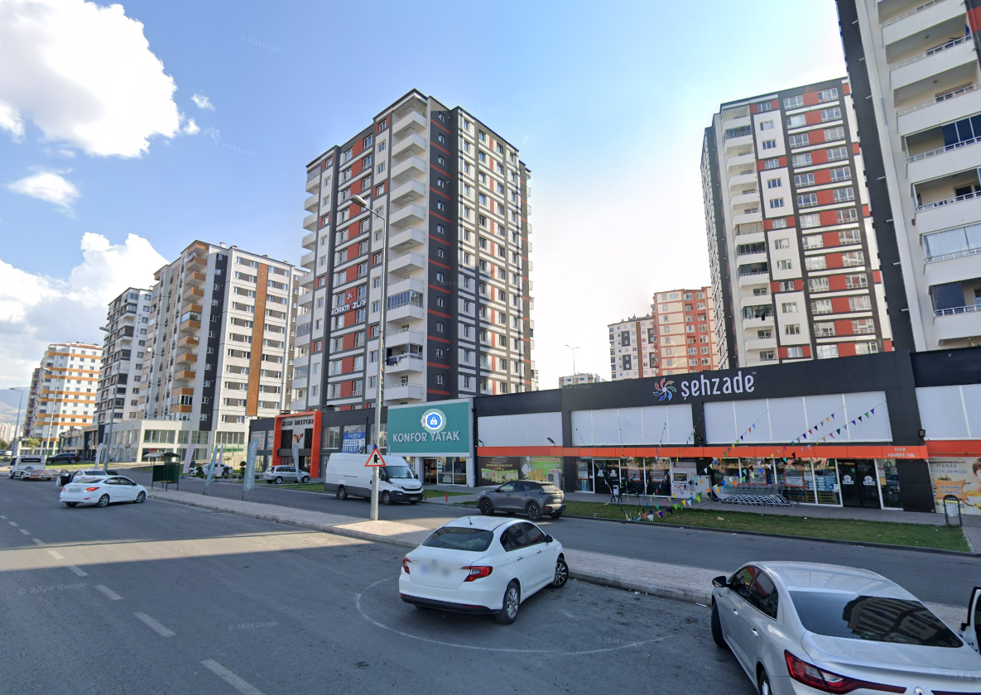
Sıra No | Mahalle | Ada | Parsel | Bina Adı | Blok | Kat | Daire No | Cephe | Alan (m2) | Taşınmaz Cinsi | Muhammen Bedel | Geçici Teminat
21 | Kazımkarabekir | 12143 | 3 | Korer Park C | C | 6 | 22 | KD | 155 | Mesken(3+1) | 4.000.000 | 120.000

Slide 22
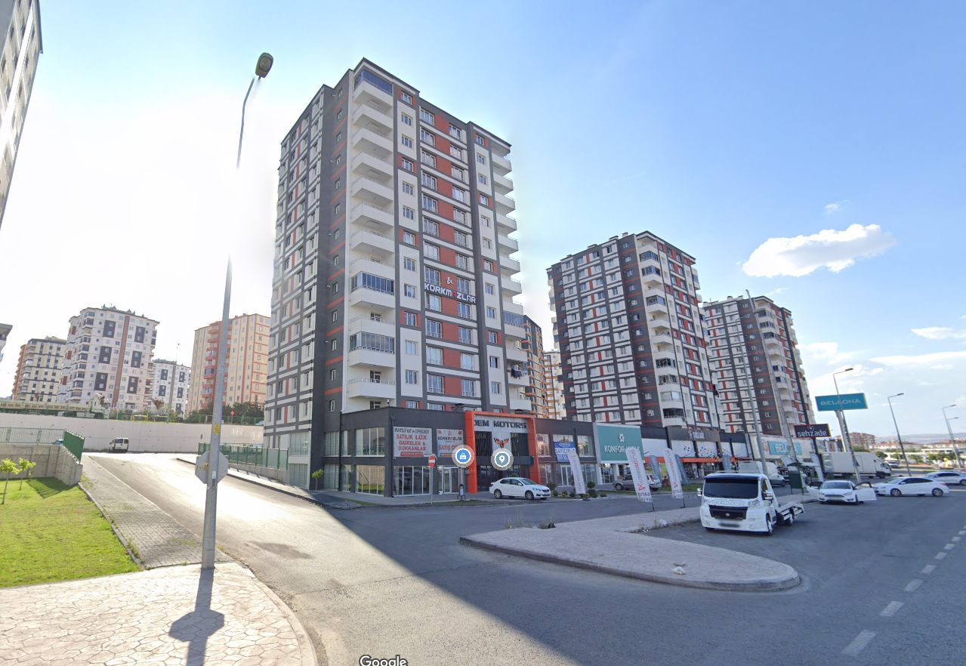
Sıra No | Mahalle | Ada | Parsel | Bina Adı | Blok | Kat | Daire No | Cephe | Alan (m2) | Taşınmaz Cinsi | Muhammen Bedel | Geçici Teminat
22 | Kazımkarabekir | 12143 | 3 | Korer Park C | C | 6 | 23 | GD | 155 | Mesken(3+1) | 4.000.000 | 120.000

Slide 23
Sıra No | Mahalle | Ada | Parsel | Bina Adı | Blok | Kat | Daire No | Cephe | Alan (m2) | Taşınmaz Cinsi | Muhammen Bedel | Geçici Teminat
23 | Kazımkarabekir | 12143 | 3 | Korer Park C | C | 6 | 24 | GB | 155 | Mesken(3+1) | 4.000.000 | 120.000

Slide 24
Sıra No | Mahalle | Ada | Parsel | Bina Adı | Blok | Kat | Daire No | Cephe | Alan (m2) | Taşınmaz Cinsi | Muhammen Bedel | Geçici Teminat
24 | Kazımkarabekir | 12143 | 3 | Korer Park C | C | 2 | 7 | GD | 155 | Mesken(3+1) | 3.700.000 | 120.000

Slide 25
Sıra No | Mahalle | Ada | Parsel | Bina Adı | Blok | Kat | Daire No | Cephe | Alan (m2) | Taşınmaz Cinsi | Muhammen Bedel | Geçici Teminat
25 | Kazımkarabekir | 12143 | 3 | Korer Park C | C | 2 | 8 | GB | 155 | Mesken(3+1) | 3.700.000 | 120.000

Slide 26
Sıra No | Mahalle | Ada | Parsel | Bina Adı | Blok | Kat | Daire No | Cephe | Alan (m2) | Taşınmaz Cinsi | Muhammen Bedel | Geçici Teminat
26 | Kazımkarabekir | 12143 | 3 | Korer Park C | C | 12 | 45 | KB | 155 | Mesken(3+1) | 4.000.000 | 120.000

Slide 27
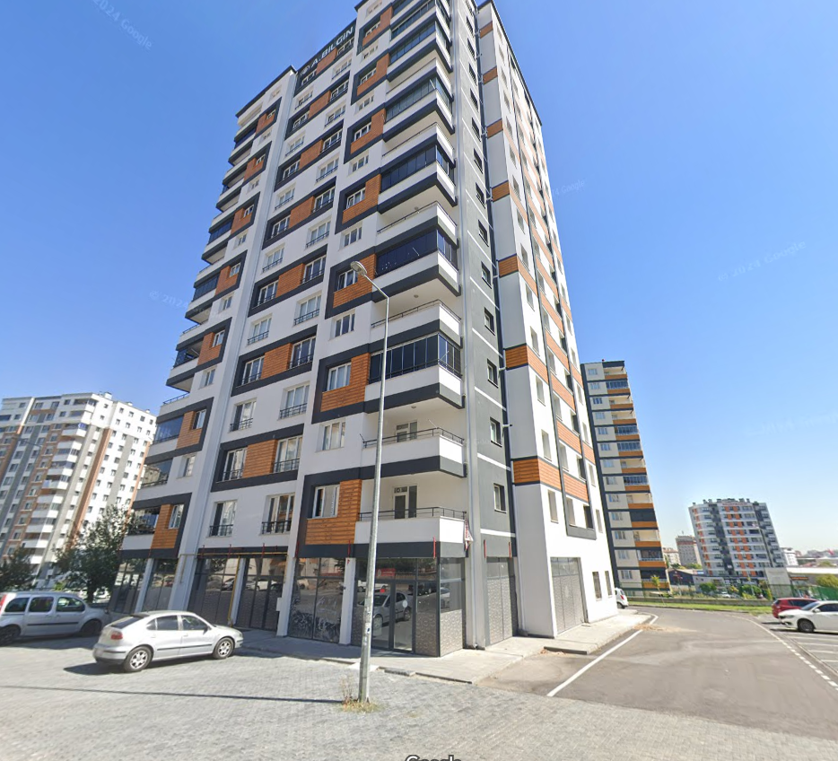
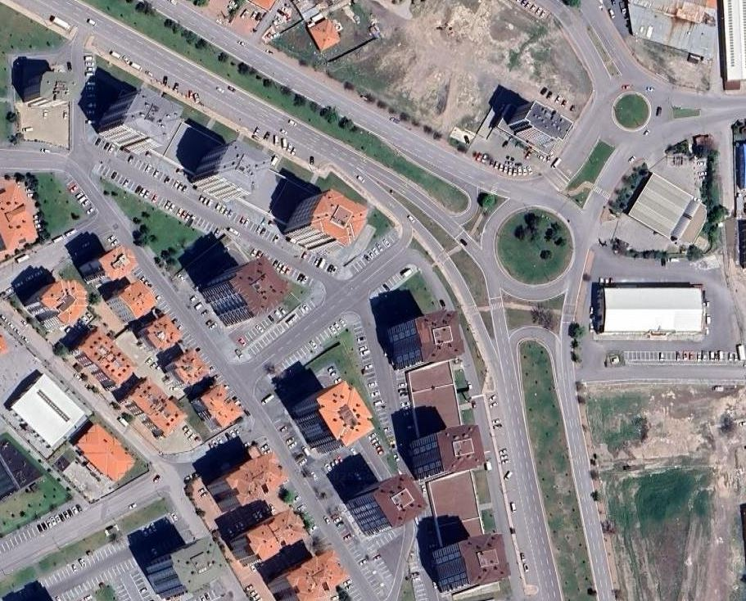
Sıra No | Mahalle | Ada | Parsel | Bina Adı | Blok | Kat | Daire No | Cephe | Alan (m2) | Taşınmaz Cinsi | Muhammen Bedel | Geçici Teminat
27 | Kazımkarabekir | 13293 | 1 | Kübra Park | D | 8 | 32 | GD-GB | 155 | Mesken(3+1) | 4.000.000 | 120.000

Slide 28
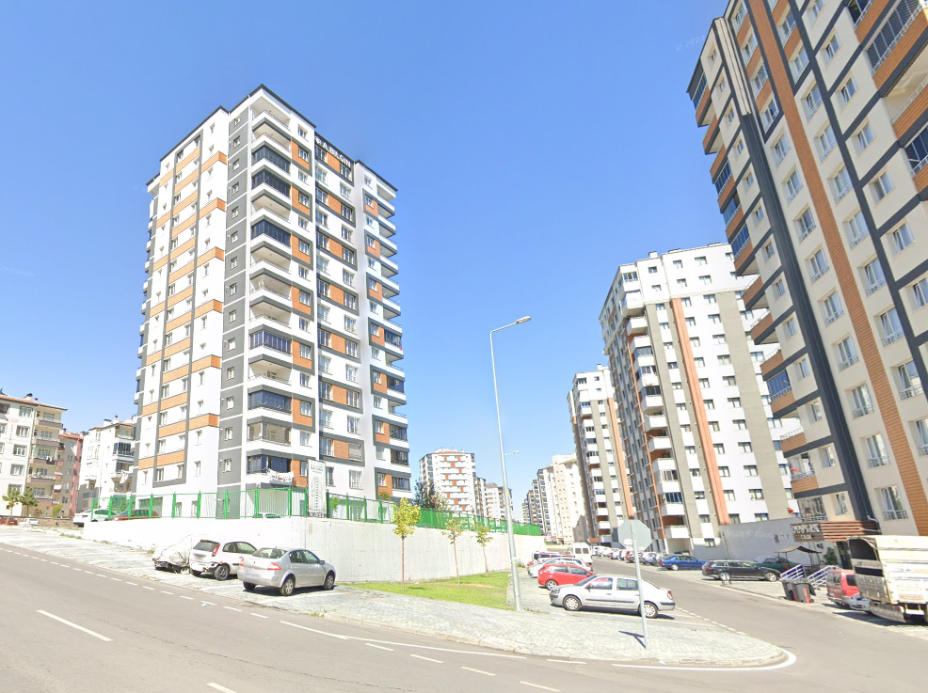
Sıra No | Mahalle | Ada | Parsel | Bina Adı | Blok | Kat | Daire No | Cephe | Alan (m2) | Taşınmaz Cinsi | Muhammen Bedel | Geçici Teminat
28 | Kazımkarabekir | 13293 | 1 | Kübra Park | D | 8 | 31 | GD-KD | 155 | Mesken(3+1) | 4.000.000 | 120.000

Slide 29
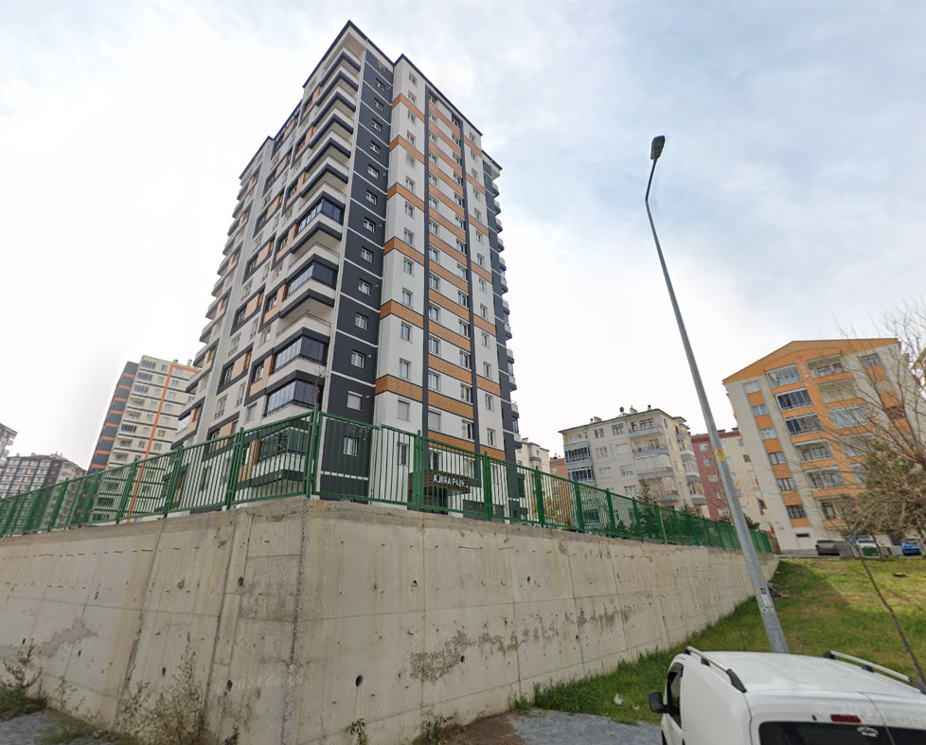
Sıra No | Mahalle | Ada | Parsel | Bina Adı | Blok | Kat | Daire No | Cephe | Alan (m2) | Taşınmaz Cinsi | Muhammen Bedel | Geçici Teminat
29 | Kazımkarabekir | 13293 | 1 | Kübra Park | D | 8 | 30 | KD-KB | 155 | Mesken(3+1) | 4.000.000 | 120.000

Slide 30
Sıra No | Mahalle | Ada | Parsel | Bina Adı | Blok | Kat | Daire No | Cephe | Alan (m2) | Taşınmaz Cinsi | Muhammen Bedel | Geçici Teminat
30 | Kazımkarabekir | 13293 | 1 | Kübra Park | D | 6 | 23 | KD-KB | 155 | Mesken(3+1) | 4.000.000 | 120.000

Slide 31
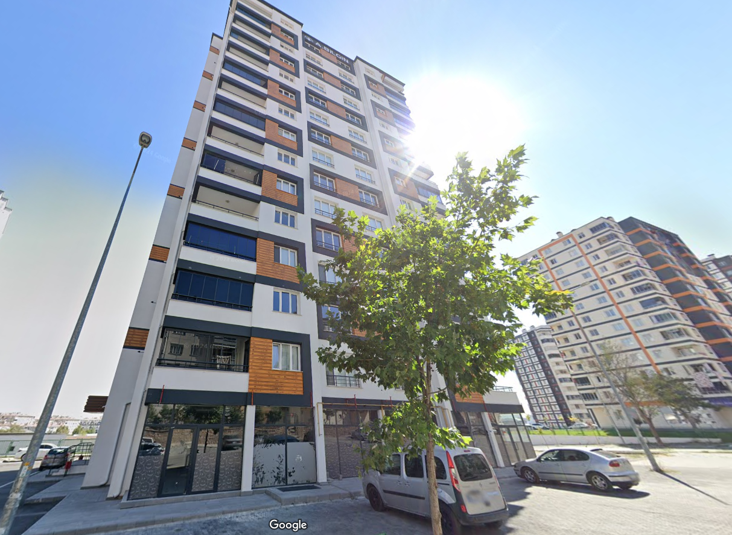
Sıra No | Mahalle | Ada | Parsel | Bina Adı | Blok | Kat | Daire No | Cephe | Alan (m2) | Taşınmaz Cinsi | Muhammen Bedel | Geçici Teminat
31 | Kazımkarabekir | 13293 | 1 | Kübra Park | D | 6 | 21 | KB-GB | 155 | Mesken(3+1) | 4.000.000 | 120.000

Slide 32
Sıra No | Mahalle | Ada | Parsel | Bina Adı | Blok | Kat | Daire No | Cephe | Alan (m2) | Taşınmaz Cinsi | Muhammen Bedel | Geçici Teminat
32 | Kazımkarabekir | 13293 | 1 | Kübra Park | D | 14 | 54 | KB-GB | 155 | Mesken(3+1) | 3.700.000 | 120.000

